Slide 1

Enroll-选课助手宣讲

Slide 2

课程排序功能
可选课程高亮
课程冲突判断
列表自动加载
小课表显示
教师评分查询

Slide 3
install
feedback
function

Slide 4
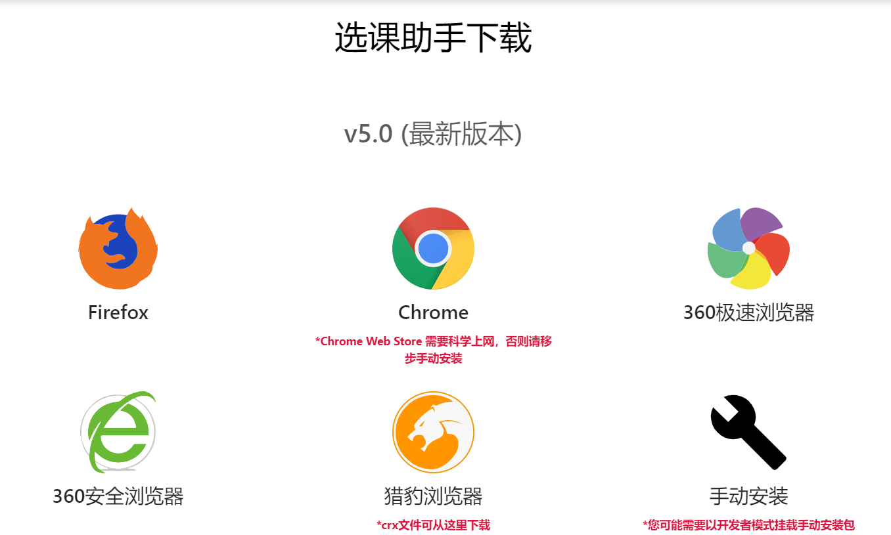
选课助手安装方法
访问选课助手下载页面一键或手动安装
https://enroll.zjuqsc.com/
Install

Slide 5
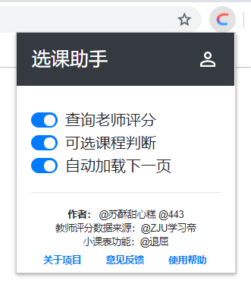
设置入口
可点击浏览器扩展
工具栏的图标调出 →
（以Firefox为例）
Install

Slide 6
install
feedback
function

Slide 7
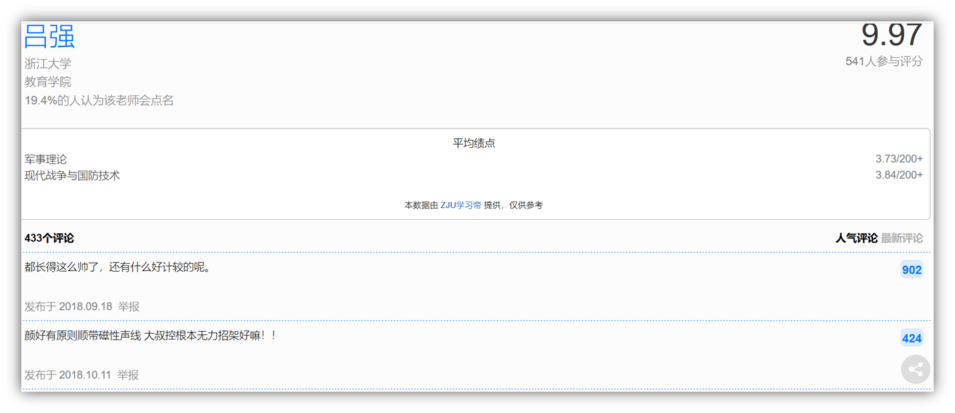
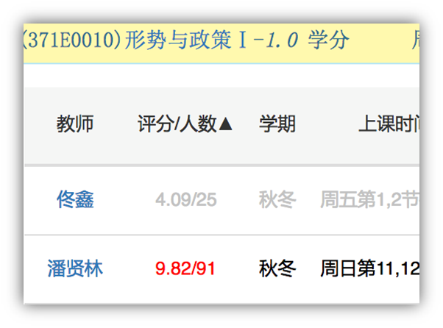
教师评分查询
function
教师评分查询
Notes:
显示老师的评分和参与打分人数，高分老师自动标红，点击评分直接跳转至该老师查老师评分页面

Slide 8

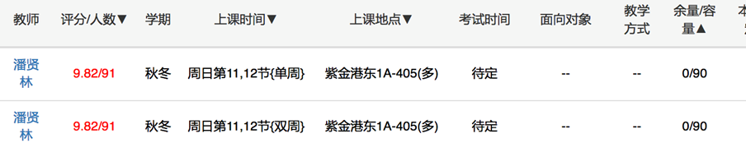
课程排序功能
function
课程排序
根据教师评分、上课时间或地点等进行排序，只需要点击列表上的箭头。
Notes:
教师评分、上课时间或地点教师评分、上课时间或地点、课程余量进行排序，方便选课时对课程进行合理有效的规划（优先选择高分教师、优先选择相同上课时间段、便于找到还有余量的课程）

Slide 9
自动判断可选课程并加入底色，方便您做出选择。
已选标红
可选标绿
function
冲突标灰
容满后标无色
课程
高亮

Slide 10
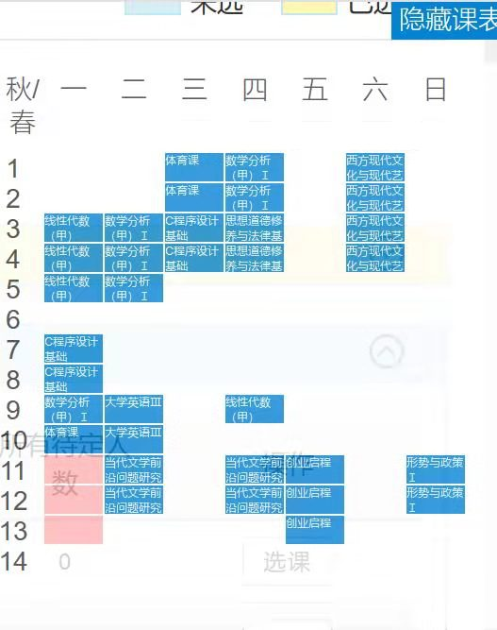
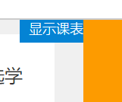
function
全
新
功
能
小课表显示
教务系统选课期间，
在选课页面右上角加一个迷你小课表，
当鼠标悬浮在某一节课上时，
对应课表显示灰色
列表自动加载
自动加载当前页面的剩余部分，无需再手动点击教务系统的加载更多课程的链接啦~
Notes:
小课表显示功能：没有这个功能之前,查看和当前标灰的课程冲突的课程需要点击选课按钮，才会在跳出的警告提示对话框里得知，现在在打开小课表的情况下，就可以一目了然地知道课程时间重叠冲突的情况了。方便大家合理安排课程
自动加载当前页面的剩余部分，无需再手动点击教务系统的加载更多课程

Slide 11
install
feedback
function

Slide 12
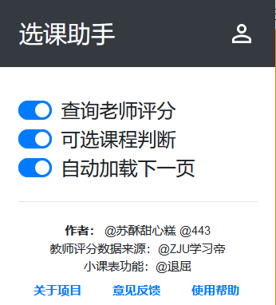
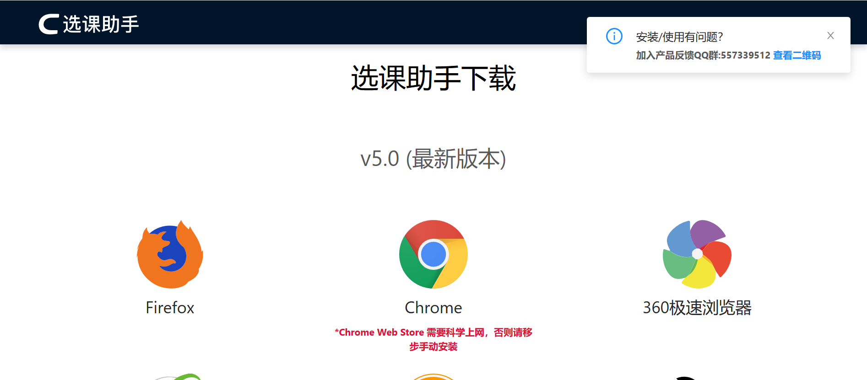

feedback
如果您的安装或使用有问题，请您加入：
产品反馈QQ群：557339512

Slide 13
选课助手

